Slide 1

AARHUS UNIVERSITY HOSPITAL
Børneinkontinens i
skole
Konstantinos Kamperis
Anja Dybro
Randi Dohn Christensen
Britt Borg

Slide 2

Mød Mathias
6 år gammel lige startet i 0. klasse
Kan have uheld i bukserne mindst 3-5 gange dagligt også i skole
De andre børn bemærker det og begynder at undgå ham
Mathias bliver mere og mere indelukket og virker ked af det.
Tit en kamp at bringe Mathias til skole

Slide 3
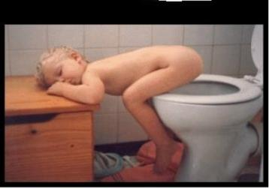
Fra inkontinens til kontinens
Udvikling af blærekontrol 2-3 års alderen
Nyfødte: - Små vandladninger - Dårlig samarbejde mellem blæremuskel og lukkemuskel
Blærekapacitet⬆ og vandladningsfrekvens⬇
Blærekapacitet øges fra 30ml til 500 ml
Vandladningsfrekvens falder til 3-7/dag

Slide 4
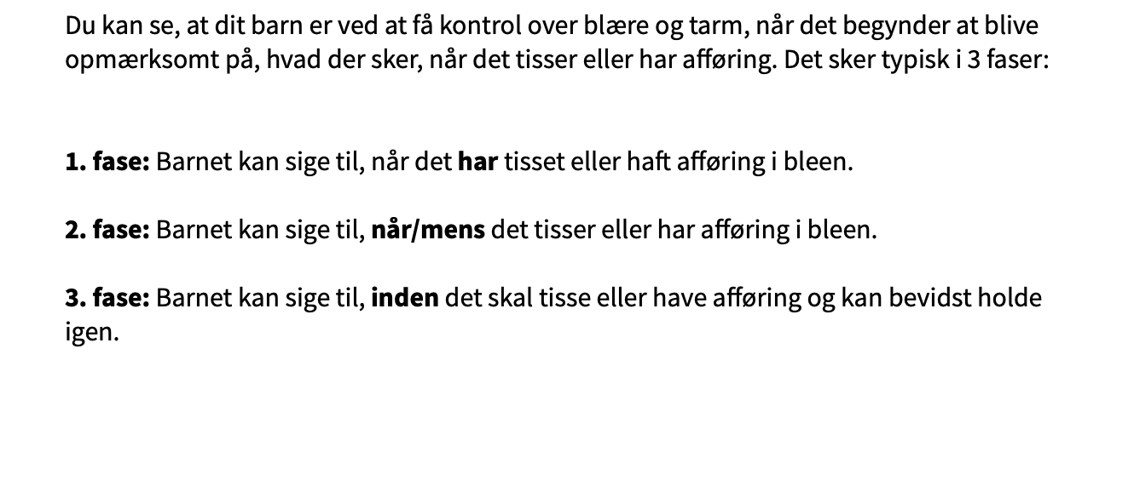

Den normale blæres udvikling

Slide 5
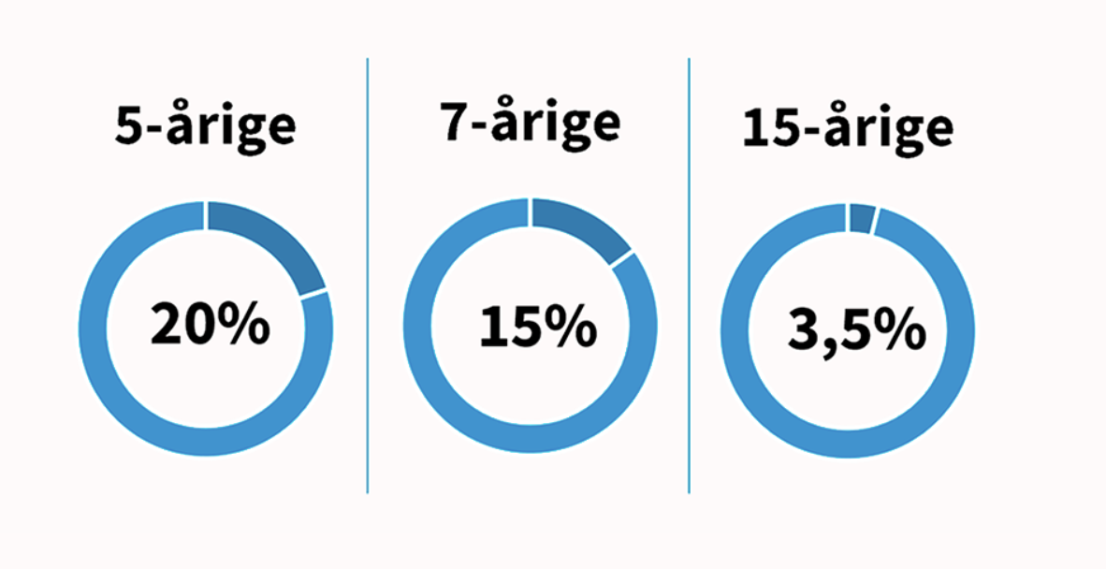
Inkontinens er hyppig hos børn

Slide 6
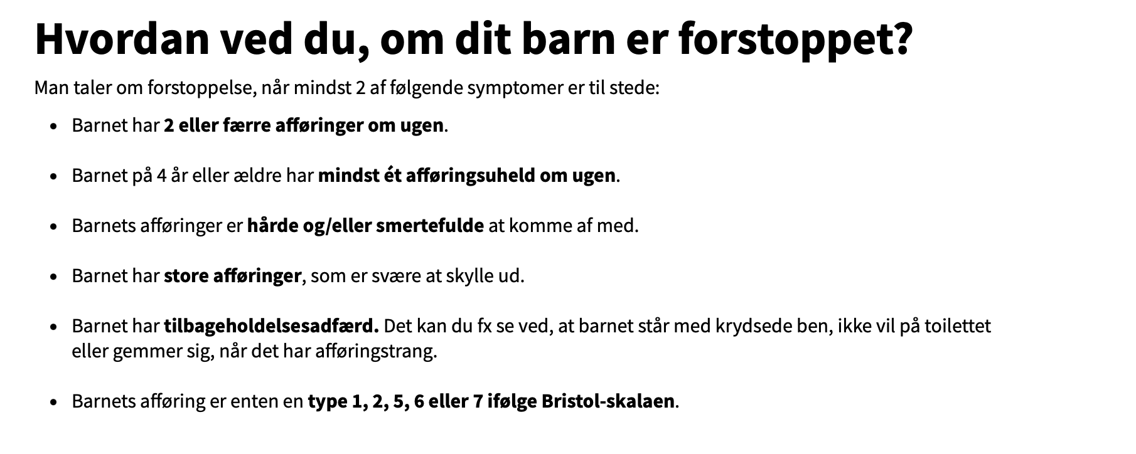
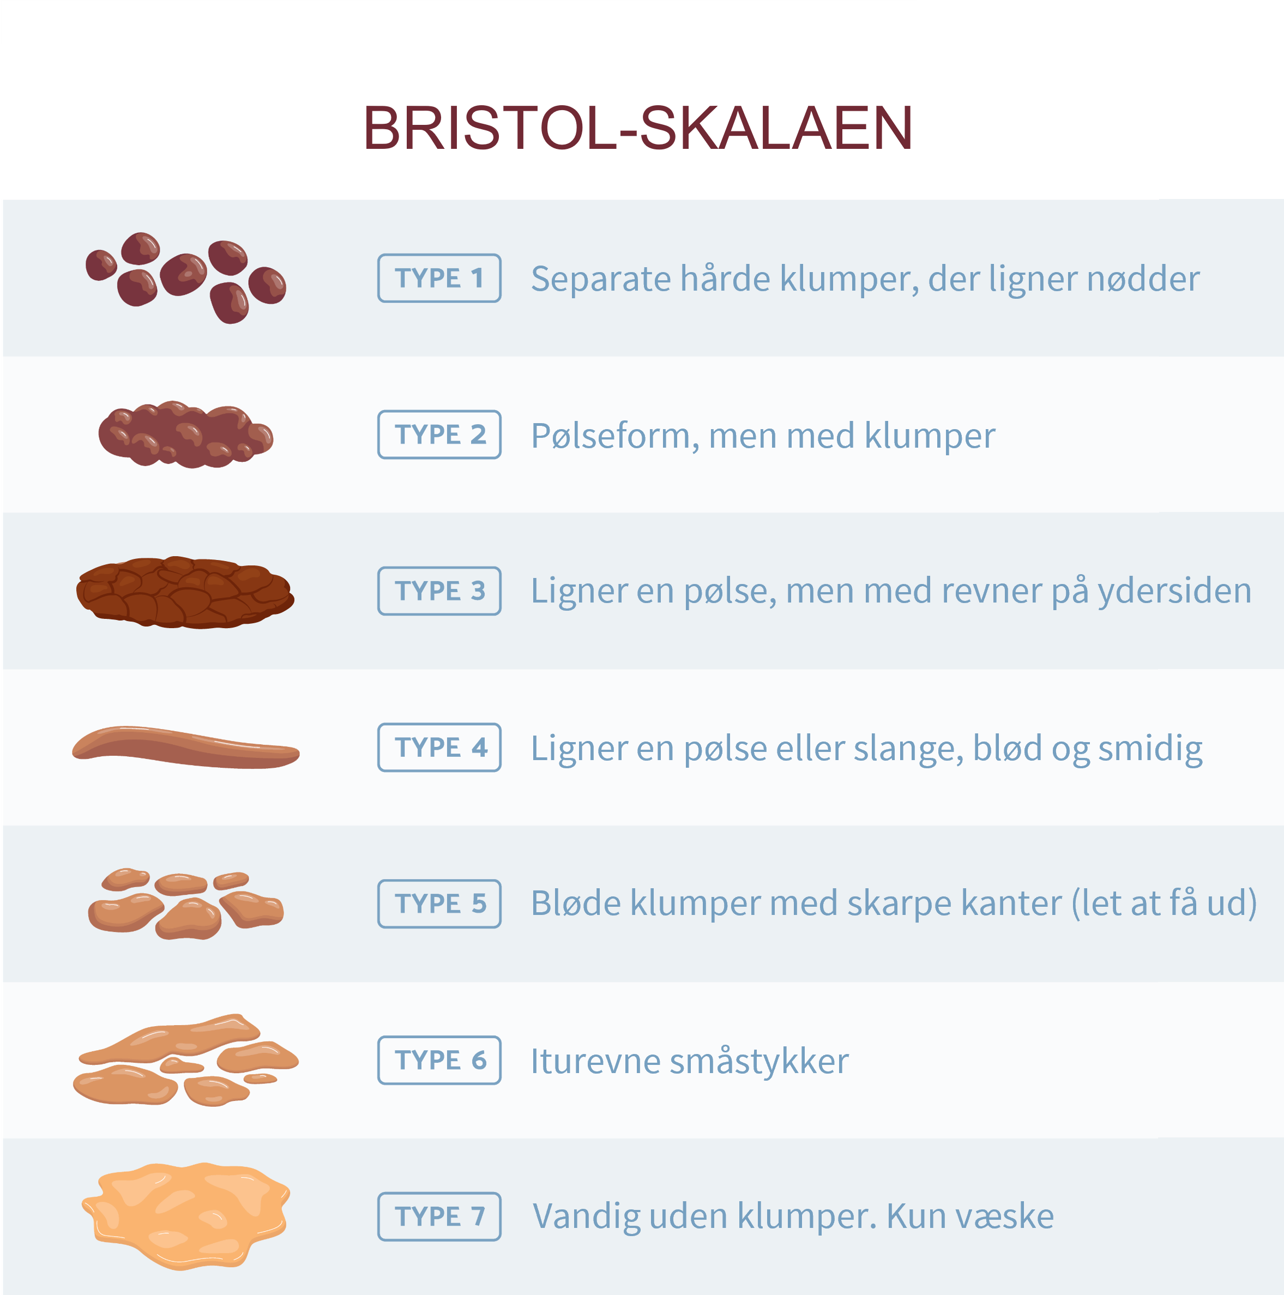
Forstoppelse også hyppig hos børn

Slide 7
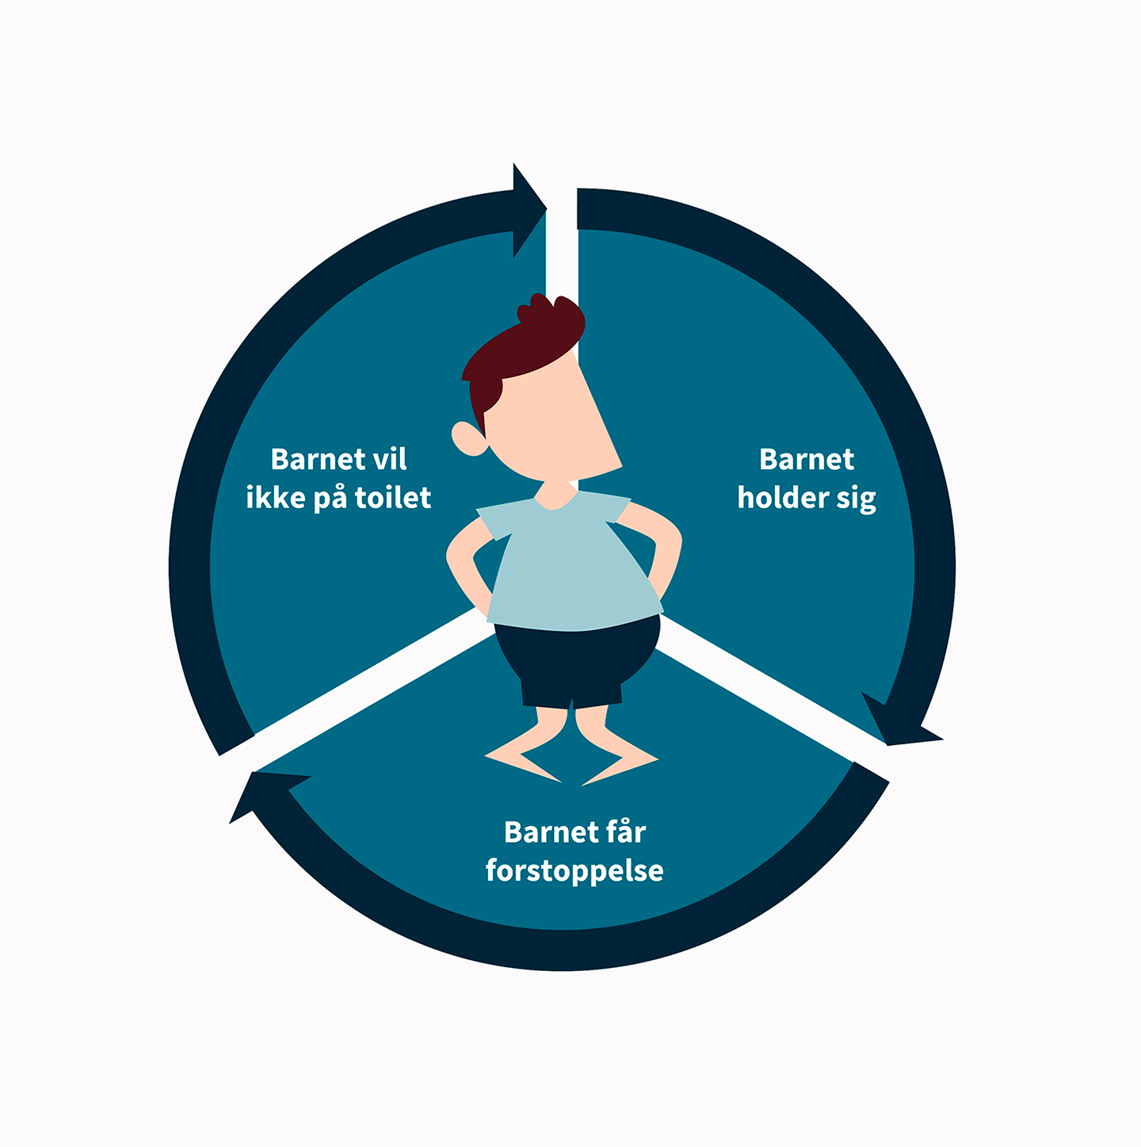

Slide 8
Sengevædning skyldes et misforhold mellem natlig urinvolumen og den funktionelle blærekapacitet
+
Manglende evne til at vågne
når dette sker
Børn > 5 år

Slide 9

Sengevædning og psykologi
Mange lider af lav selvværd
Typisk resultat af enuresis
Hvis behandlet bliver normal
Adfærdsmæssige problemer
kan forværre inkontinensen
Mange børn med neuropsykiatriske diagnoser

Slide 10
Prioritet ved inkontinens hos børn
1. Afføringsinkontinens
2. Daginkontinens
Sengevædning

Slide 11
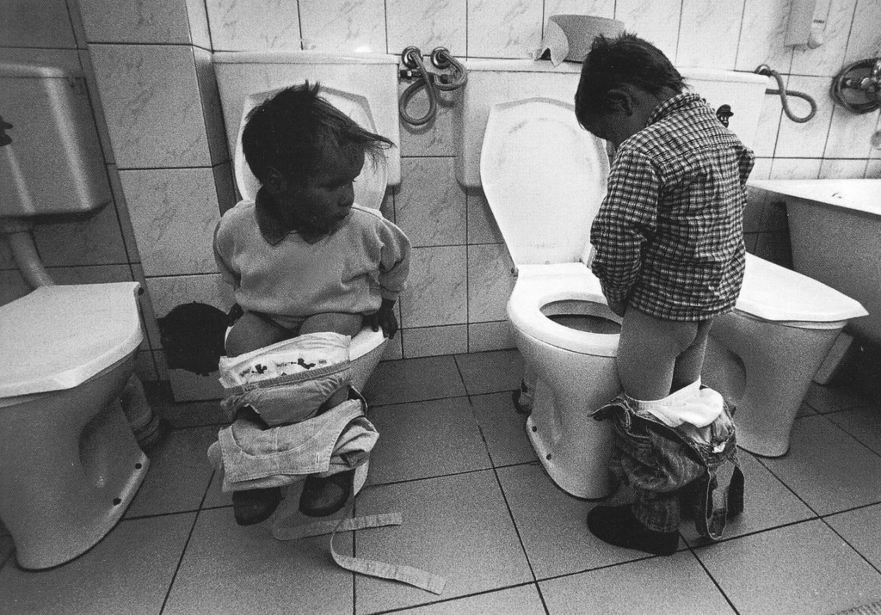
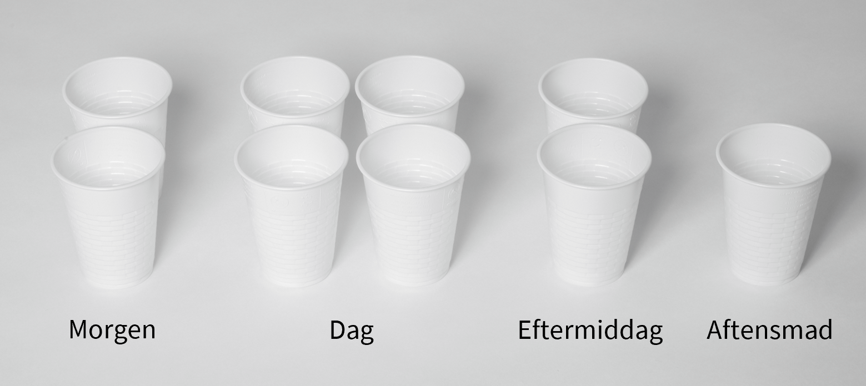
Dag-inkontinens hos børn
”Standard terapi”
Forklaring og afmystificering
Instruktioner om hvornår og hvordan (almene råd)
Blære-rehabilitering
- klokkesletsvandladning (evt. timer)
Behandling af obstipation og blærebetændelser

Slide 12
Behandling af enuresis
Hjemmemåling
Stor urinproduktion
Normal MVV
Normal urinproduktion
Blæreproblemer
1st valg: Medicin
1st valg: Alarm

Slide 13
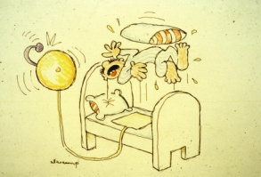

Konditionering med alarm

Slide 14
Kan skolerne støtte omkring børn med inkontinens?
Sørg for at få forventningsafstemt, hvordan skolen og institutionen har mulighed for at støtte.
Sørg for, at skolen og institutionen er informeret om de toiletvaner, I har etableret derhjemme.
Sørg for, at skolen og institutionen er informeret om de drikkevaner, I har etableret derhjemme.
Skolen og institutionen har et ansvar for gode rammer for toiletbesøg.
Skal dit barn fx på lejrskole eller koloni, er det vigtigt, at du taler med de voksne om barnets udfordring.
Det kan være en god idé at inddrage skolesundhedsplejersken i dialogen med skolen og institutionen.

Slide 15

www.tætogtør.dk

Slide 16
Hvad synes børn om skoletoiletter ?

Slide 17

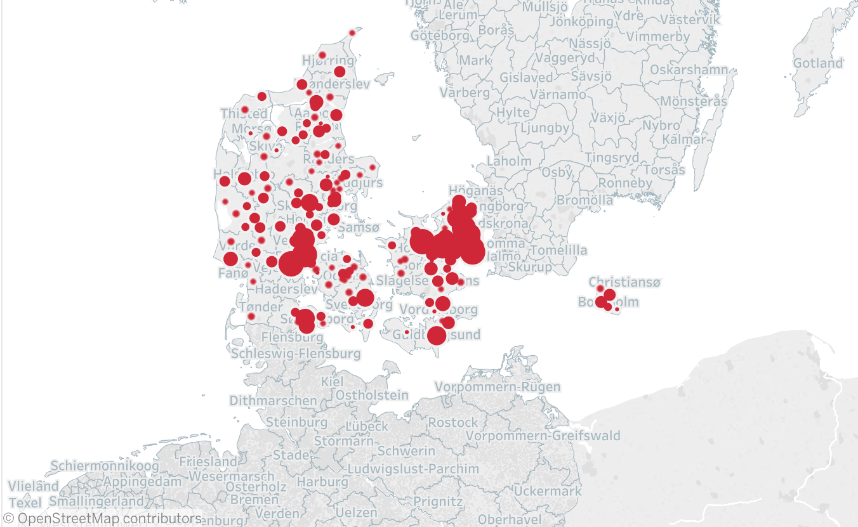

Slide 18
Hvornår er skoletoiletterne bygget ?
 | Ældste | Nyeste | gennemesnit
Region Hovedstad | 1906 | 2017 | 1990
Region Midtjylland | 1945 | 2017 | 1996
Region Nordjylland | 1976 | 2017 | 2002
Region Sjælland | 1955 | 2017 | 1999
Region Syddanmark | 1950 | 2017 | 1999

Slide 19
Antal elever per toilet i gennemsnit for regionerne

Slide 20
Omkring 50% af børn er utilfredse eller meget utilfredse
med skoletoiletter

Slide 21
Er toiletterne rene ?
Ca. 40% af børn synes toiletterne aldrig eller sjældent er rene

Slide 22
Omkring 25% af alle børn holder sig for det meste eller fordi de ikke vil bruge skoletoiletterne

Slide 23
Hvor meget drikker du om dagen ?
Næsten 50% af børn drikker for lidt

Slide 24
Hvad siger uroterapeuterne ?

Slide 25


Neurokognitiv function hos børn med inkontinens
Britt Borg, MD PhD
DSSM
5th of March 2024
Notes:
Thank you all for attending my PHD defence
Especially the assessment comittee, I look forward to discussing sleep and neurocognitive function in childhood incontinence for the next couple of hours

Slide 26





BACKGROUND
Børneinkontinens
Livskvalitet
QoL
Notes:
Misconceptions and taboo have plagued CI, and it can often lead to bullying and social isolation and in some places unfortunately still also parental punishment
Mental health and Qol can affected in children with incotntinence and also even in parents
-KLIK
some studies have shown improvement in QoL after treatment

Slide 27






BAGGRUND
Inkontinens
Neuropsykiatrisk
kommorbiditet
ADHD
Anxiety/Depression
Notes:
Children with incontinence also have a higher risk of having co-occurring mental disorders, with the most prevalent being ADHD where children struggle with hyperactivity and and sustained attention as core symptoms.
But also anxiety and depression have been associated with C.I. Furthermore adding to the burden, children with co-occurring MD have lower chance of successful treatment of incontinence.
Unfortunately the larger populationbased studies have only had opportunity to base prevalence of MD on questionnaire data not actual clinical diagnoses

Slide 28
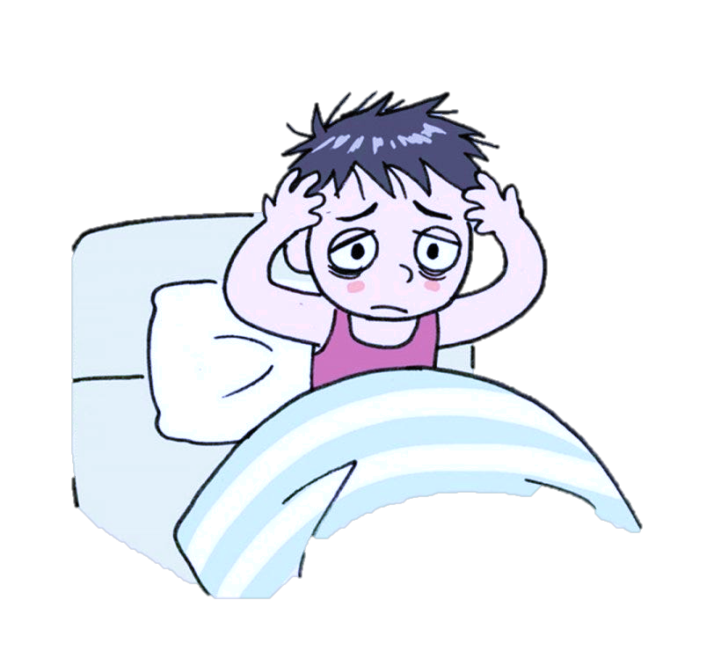

BAGGRUND
Inkontinens
Neuropsykiatrisk
Kommorbiditet
Søvnproblemer
ADHD
Notes:
Neurocognitive function have been investigated in C.I
With studies

Slide 29





Epidemiologi
National Kohort studie
METODER
RESULTS
CONSIDE-
RATIONS

Slide 30

Epidemilogy
AIM
2nd
3rd
4th
6th
8th
METHODS
RESULTS
Nationale skoletests
CONSIDE-
RATIONS

Slide 31
Epidemilogy
Demographics
 | Reference |  | Sengevædning
N | 429,990 | % | 35,890 | %
Alder | 7.1 |  | 7.1
Køn (dreng) | 279,700 | 65.1 | 24,310 | 67.7
Age group 5–7 år 8–10 år 11+ år | 297,790 111,360 20,840 | 69.3 26.0 4.9 | 24,890 9,470 1,520 | 69.4 26.4 4.2
Mental disorder (MD) | 8420 | 2.0 | 900 | 2.5
Median age MD | 10.8 |  | 10.8 ³
8th grade MD | 13,690 | 6.1 | 1,990 | 8.1
Maternal MD | 31860 | 7.4 | 2740 | 7.7
Paternal MD | 20,190 | 4.7 | 1,700 | 4.8
AIM
METHODS
RESULTATER
CONSIDE-
RATIONS

Slide 32
Epidemiology
Skole “performance”
AIM
METHODS
RESULTS
CONSIDE-
RATIONS

Slide 33
Epidemiology
Dem med neuropsykiatriske lidelser
AIM
METHODS
RESULTS
CONSIDE-
RATIONS

Slide 34

Epidemiologi
AIM
METHODS
Børn med inkontinens klarer sig lige så godt
Men mange har neuropsykiatriske lidelser
Dem med neuropsykiatriske lidelser klarer sig dårliger fagligt
RESULTS
CONCLUSION
Reflektion

Slide 35

Epidemiologi
AIM
Gode nyheder for de fleste børn med sengevædning
Fokus på dem med kommorbiditet
METHODS
RESULTS
Refleksion

Slide 36
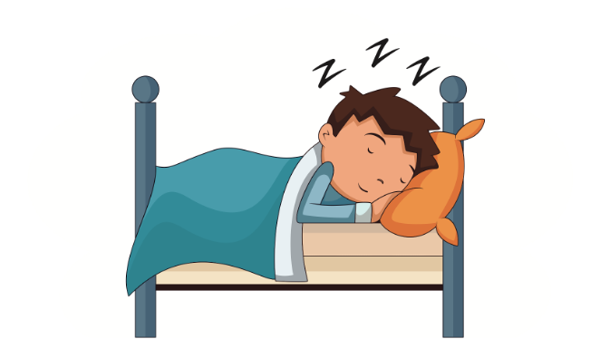
Tak
Britt Borg
DSSM ∣ March 2024

